Slide 1
任务四：PageRank计算

Slide 2
需求分析
通过任务三的输出，可以获得小说中人物关系图信息，之后可以对人物关系图进行数据分析。其中一个典型的数据分析任务是计算每一个在图中的人物的PageRank值，从而定量地知道在金庸的小说中哪些人物是主角。
通过MapReduce实现读取任务三的结果文件，进行PageRank计算，最后输出任务三输出文件中所有人物与其对应的PageRank值并按照值从大到小顺序排序。

Slide 3

算法介绍
PageRank用于衡量评估网页重要性或者等级的算法，值越高说明该网页越重要。一个网页想要拥有较高的PR值，最直观的条件是有很多的网页都链接到它，特别是要有高Rank值的网页连接到该网页。
互联网上各个网页之间的链接关系可以看成一张有向图，对于一个任意的网页u，它的PR值计算公式为：
其中Bu是所有链接到网页u的网页v的集合（即v有边指向u）。L(v)是网页v的对外链接数（出度）。该模型称为简化的PageRank模型。

Slide 4

算法介绍
简单模型的排名泄漏问题：有的网页可能没有出度链接，经过多次迭代之后，所有网页的PR值将趋向于0
简单模型的排名下沉问题：有的网页可能没有入度链接，该网页经过多次迭代后其PR值会趋向于0
解决简化模型带来的两个问题，引入PageRank随机浏览模型，引入一个阻尼系数d，表示用户到达某个页面后继续向后浏览的概率，1-d即代表了用户停止点击，随机转到另外的网页开始浏览的概率，d值一般取0.85。随机浏览PageRank模型的公式如下：

Slide 5

算法介绍
随机浏览模型在实际处理的时候可以简化为：
该公式省略了网页的总数量N，而N这个值往往是很难计算出来的，而两个公式所得出的PR值在相对顺序上没有差别
计算PR值的过程是一个不断迭代的过程，在实现时需要经过多轮迭代，直到满足一定的收敛条件，例如网页排名基本不再变化为止。

Slide 6
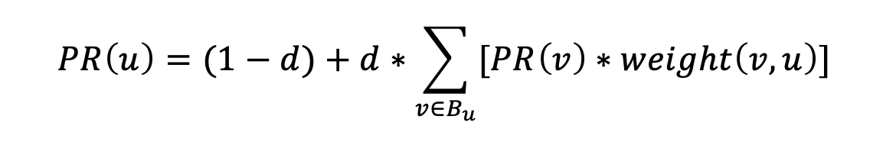
算法介绍
前面介绍的随机浏览公式中，默认对于一个节点v，所有由它发出的有向边的权重是相等的，都等于1/L(v)，L(v)即v的出度
在我们的场景中，边的权重在任务三中已经计算好了，一个节点与其邻居节点共现的概率就是这条从该节点指向邻居节点的有向边的权重。
因此在我们的场景中PageRank更新公式如下：

Slide 7
算法介绍
输入文件
输出文件
张三 李四:0.3 王五:0.7
李四 张三:0.5 王五:0.5
王五 张三:0.7 李四:0.3
张三 1.1377
王五 1.1377
李四 0.7246
张三
1.0
0.5
0.7
0.3
0.7
1.0
0.3
1.0
0.5
王五
李四

Slide 8
算法介绍
张三
第一轮迭代
张三
1.0
1.17
0.5
0.7
0.5
0.7
0.3
0.7
0.3
0.7
1.0
0.3
1.0
0.66
0.3
1.17
0.5
王五
0.5
李四
李四
王五
张三：0.15+0.85*(1.0*0.5+1.0*0.7) = 1.17
李四：0.15+0.85*(1.0*0.3+1.0*0.3) = 0.66
王五：0.15+0.85*(1.0*0.7+1.0*0.5) = 1.17

Slide 9
算法介绍
张三
第二轮迭代
张三
第三轮迭代
张三
1.17
1.12665
1.1377
0.5
0.7
0.5
0.7
0.5
0.7
0.3
0.7
0.3
0.7
0.3
0.7
0.66
0.3
1.17
0.7467
0.3
1.12665
0.7246
0.3
1.1377
0.5
王五
0.5
王五
0.5
王五
李四
李四
李四
从第一次迭代结束后开始，三个人物的PR排名就不再变化

Slide 10
算法实现
三个阶段
第一阶段PageRankInitiate ：为每一个图中人物节点设定PageRank初始值
第二阶段PageRankIterator ：迭代计算每一个人物节点的PageRank数值，直到结果满足运算结束条件，由迭代次数决定执行多少次第二阶段任务
第三阶段PageRankSorting：将迭代后每一个人物的PR值从大到小排序，输出人物名字与其PR值

Slide 11
第一阶段PageRankInitiate
为每个人物设置PR初值
输入文件：任务三输出文件
输入格式（每行）：
张三 李四:0.25 王五:0.25 赵六:0.5
输出格式（每行）：
张三 1.0 李四:0.25 王五:0.25 赵六:0.5

Slide 12
第一阶段PageRankInitiate
Mapper
读取任务三输出文件
对于读取的每一行，按照’\t’划分，得到：张三 ，李四:0.25 王五:0.25 赵六:0.5
以人物名字为key，设定每个人物PR初值为1.0，将其转为字符串与邻接关系列表拼接（中间以制表符分隔）作为value，输出键值对<人物名字, (人物初始PR值, 邻接关系列表)>
Reducer
这一阶段的Reducer不需要对Mapper的输出作任何处理，直接输出<人物名字, (人物初始PR值, 邻接关系列表)>，因此不需要重新实现Reducer，直接使用默认的Reducer

Slide 13
第二阶段PageRankIterator
迭代更新每一个人物的PR值
输入文件：第一次迭代时为第一阶段的输出文件，大于第一次的迭代为上一次迭代的输出文件
输入和输出格式相同：
<人物名字, (人物当前PR值, 邻接关系列表)>
张三 1.0 李四:0.25 王五:0.25 赵六:0.5

Slide 14
第二阶段PageRankIterator
Mapper
读取<人物名字, (人物当前PR值, 邻接关系列表)>
遍历邻接关系列表中所有邻居，发送：
<邻居名字, 人物名字+’\t’+(该人物PR值*人物到邻居的有向边的权重)>
<人物名字, ‘#’+邻接关系列表>

Slide 15
第二阶段PageRankIterator
Mapper
读取下面的一行：
张三 1.0 李四:0.25 王五:0.25 赵六:0.5
Mapper阶段对这一行处理后将输出如下的键值对：
<李四, 张三 0.25>（这里的0.25是用1.0*0.25计算得来）
<王五, 张三 0.25>（这里的0.25是用1.0*0.25计算得来）
<赵六, 张三 0.5>（这里的0.5是用1.0*0.5计算得来）
<张三, #李四:0.25 王五:0.25 赵六:0.5>

Slide 16
第二阶段PageRankIterator
Mapper
从阶段一输出文件中读到的一行数据按照’\t’划分，例如阶段一输出一行为：
张三 1.0 李四:0.25 王五:0.25 赵六:0.5
划分后分为三个部分：张三，1.0和李四:0.25 王五:0.25 赵六:0.5
邻接表的输出格式是每一个邻居信息之间以空格间隔，一个邻居节点的名字与其边权值信息之间以冒号间隔
因此将“李四:0.25 王五:0.25 赵六:0.5”用空格划分，得到三组数据：李四:0.25，王五:0.25，赵六:0.5
然后遍历划分后的每一组字符串，对每一组再用冒号划分，例如对“李四:0.25”，划分为李四和0.25，然后将0.25转为Double型
计算这个权值与这个有向边的发起方（张三）的PR值的乘积
以这一组信息的第一个字符串（李四）为key，以有向边发起方（张三）+’\t’+有向边发起方PR值乘以有向边权重为value（1.0乘以0.25），发送该键值对
在处理完所有邻居信息后，发送出边表信息，用’#’开头标记出边表为value

Slide 17
第二阶段PageRankIterator
MapReduce框架会将名字相同的分到一组，被同一个reduce函数处理，也就是在Reducer阶段一个reduce函数中，接收到的一个人物名字的信息将包括所有指向这个人物u的邻居人物v的PR(v)*weight(v,u)，以及这个人物名字对应的出边信息。这样相当于对于一个人物u我们获取了∀v∈Bu: PR(v)*weight(v,u)的值，遍历将它们相加然后再把阻尼系数添加进去即得到了这个人物新的PR值，那么这个人物这一轮的迭代就完成了
key | value
张三 | 李四 0.87
 | 王五 0.15
 | 赵六 0.25
 | #李四:0.25 王五:0.25 赵六:0.5

Slide 18
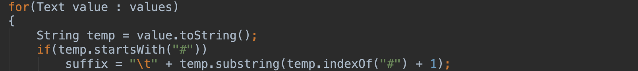
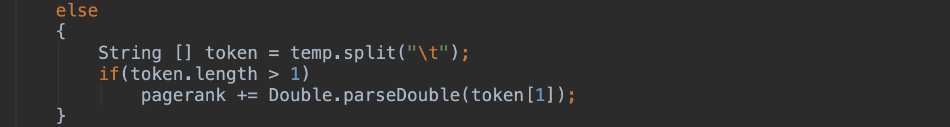
第二阶段PageRankIterator
Reducer
遍历分到同一组的value
如果是以’#’开头，说明是邻接表，直接记录下来
否则是用于计算PR值的权重信息，将这些权重累加
最后添加阻尼系数，然后以人物名字为key，更新后PR值+邻接表为value发送出去：

Slide 19
第三阶段PageRankSorting
将迭代后每一个人物的PR值重新排序，从高到低输出
输入文件为第二阶段最后一次迭代的输出文件
读取<人物名字, (人物PR值, 邻接关系列表)>
最终输出按序排列好的<人物名字, 人物PR值>
实现思路：Mapper中输出让人物的PR值作为关键字，利用MapReduce框架自动排序，在Reducer中再以人名为关键字，PR值为value输出

Slide 20
第三阶段PageRankSorting
由于使用默认的DoubleWritable类型的话将是从小到大排序，因此自定义WritableComparable类型，重新设计比较函数实现从大到小的排序
继承WritableComparable接口设计了一个存储PR值的数据类型myDoubleWritable
需要重新定义的函数主要有：构造函数，write函数，readFields函数，compareTo函数和toString函数

Slide 21
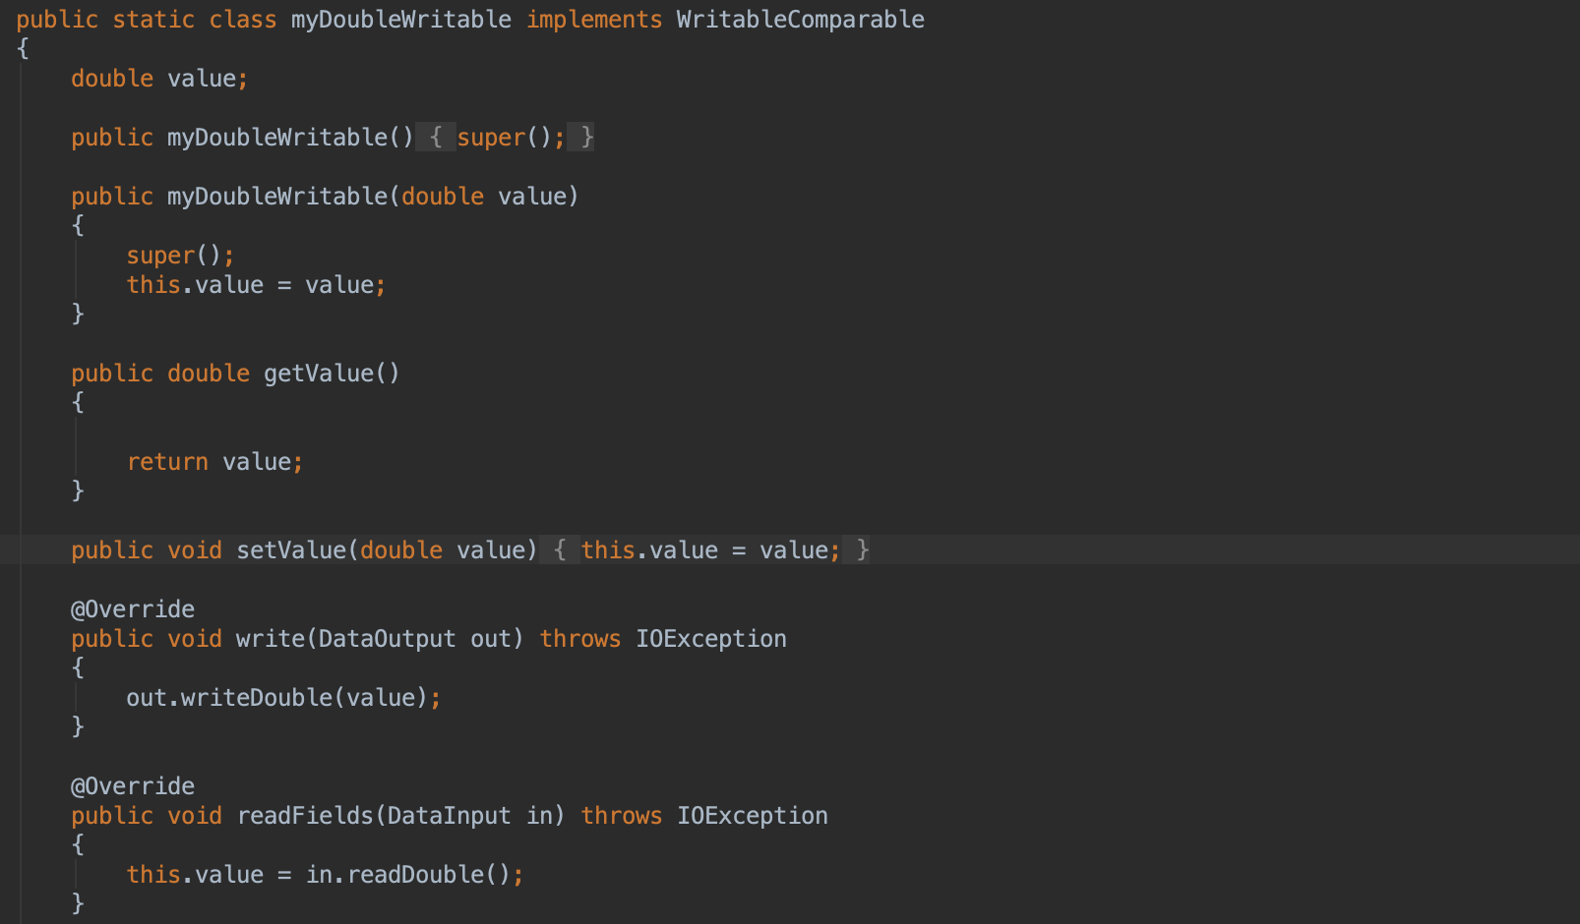
第三阶段PageRankSorting

Slide 22
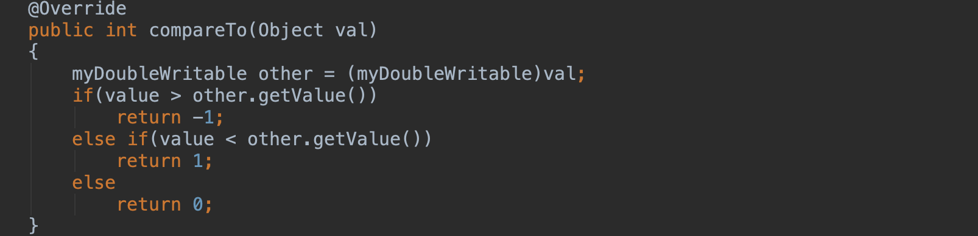
第三阶段PageRankSorting
compareTo函数：将原来框架中的逻辑取反

Slide 23
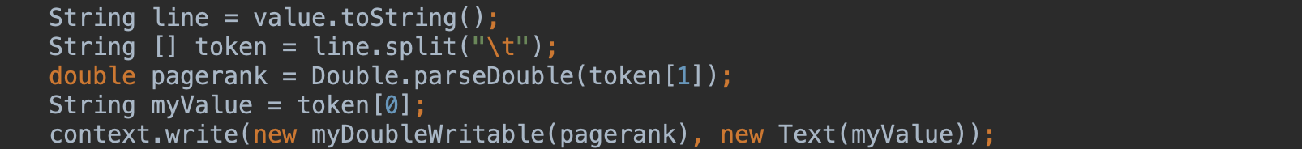
第三阶段PageRankSorting
Mapper
将读取的一行数据用’\t’划分，得到三个部分，获取前两个部分内容，即人物名和PR值。
将PR值利用自定义类的构造函数转化为myDoubleWritable类型，然后将这个PR值作为key，人物名作为value发送出去

Slide 24
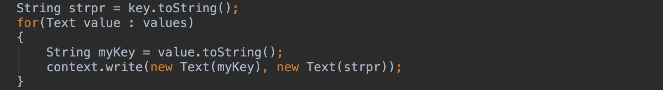
第三阶段PageRankSorting
Reducer
已经由MapReduce框架为我们按照PR值从大到小排好序
接受的key类型为myDoublewritable
获取接受的key和value然后将它们调换顺序，输出<value, key>

Slide 25
第三阶段PageRankSorting
另一个版本，用于任务五改进版的输入文件
在输出文件中仍然保留每一个人物的邻接关系列表
在Mapper阶段，输出的value将由原来只有人物名字变为人物名字+邻接关系列表，中间用制表符分隔
在Reducer阶段，在处理Mapper传入的value时，用制表符将value分开，获取到人物名字和邻接列表，然后把人物名字作为key，PR值+邻接列表（两者之间以制表符分隔）作为value输出

Slide 26
作业配置
上述三个阶段每一个阶段是一个类，其中实现自己的Mapper和Reducer，并且在自己的main函数中完成这个阶段MapReduce Job的配置
第三个阶段需要在Job配置中设置Mapper输出的key类型为myDoubleWritable
实现一个public class PageRank类，在这个类的main函数中调用上面三个阶段
任务四的程序将接受三个输入参数，第一个参数是任务三输出文件所在文件夹的路径，第二个参数是任务四的输出文件文件夹的路径，第三个参数是第二阶段PageRank迭代次数

Slide 27
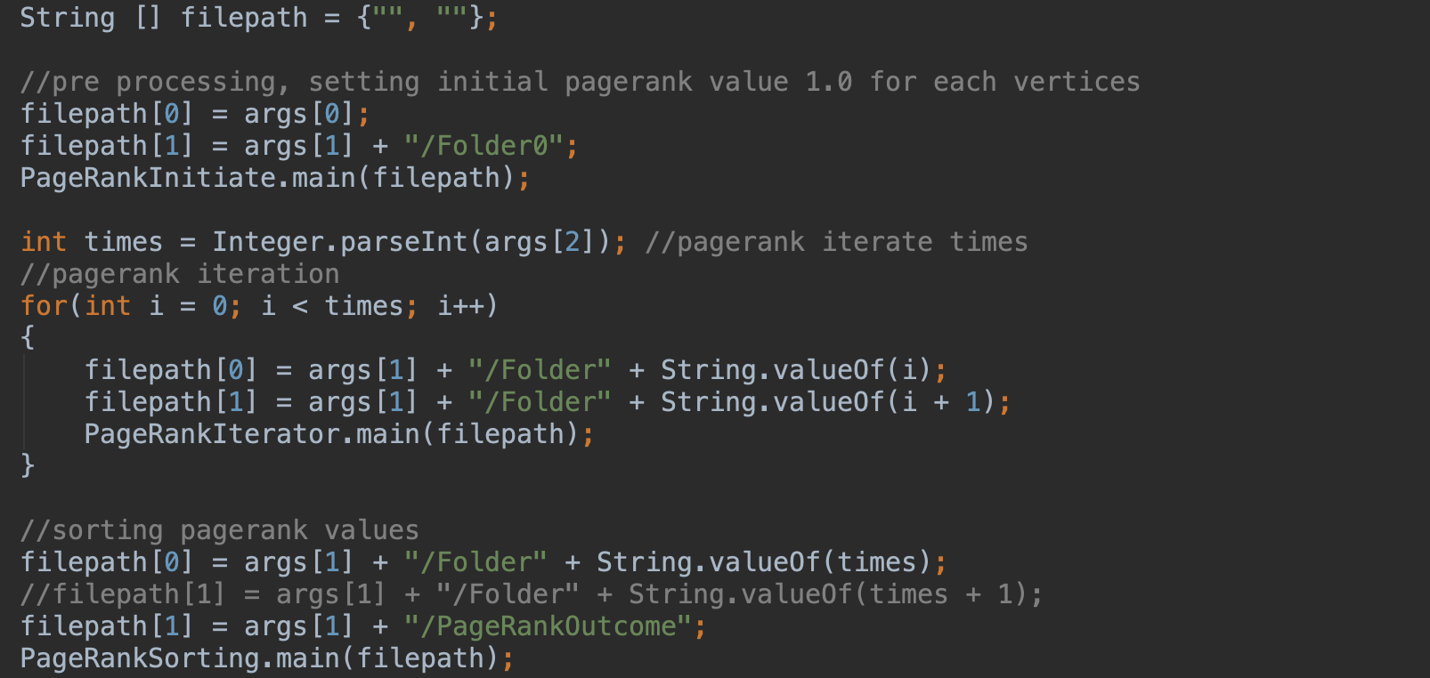
作业配置

Slide 28
运行结果展示

Slide 29
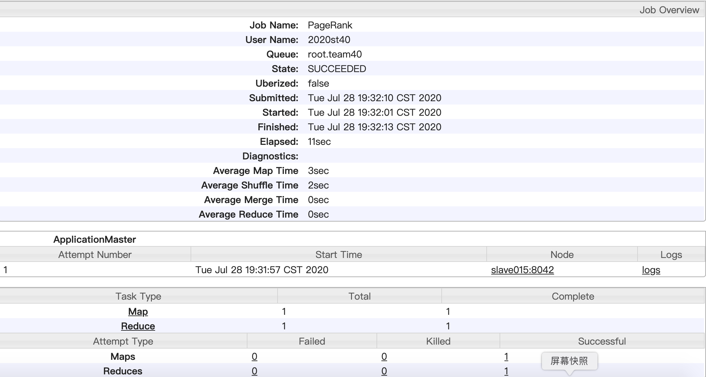
运行结果展示

Slide 30
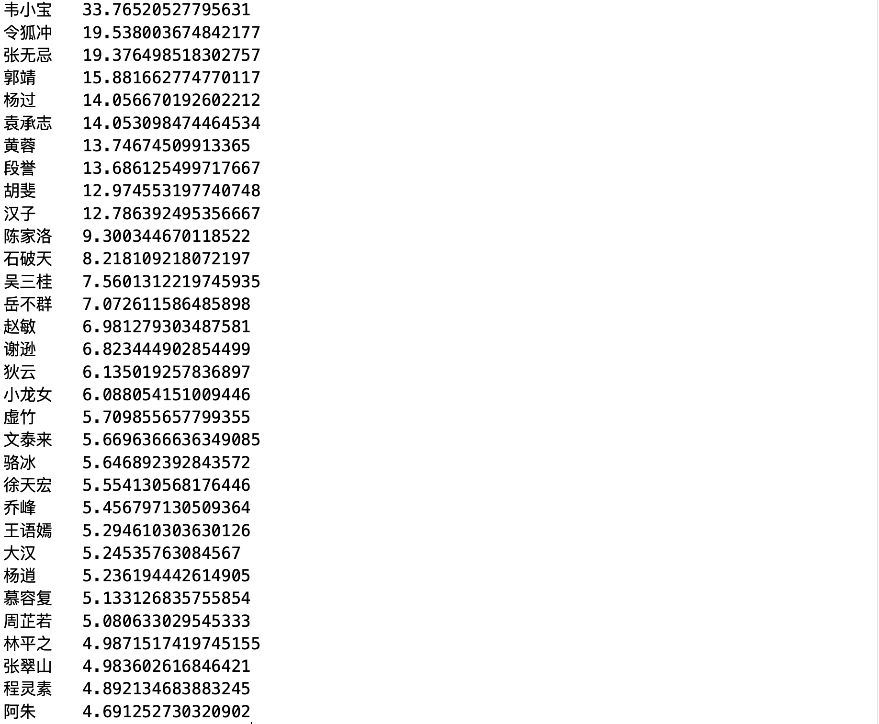
输出文件部分展示

Slide 31
收敛次数判断
在前面的命令行参数中，我们设定的迭代次数是30次。我们测试了迭代29次的结果，发现迭代29次后人物的排名顺序与迭代30次人物的排名顺序是相同的，每个人物的PR值有0.001级别的差距，这说明迭代30次从人物排名顺序上看已经收敛了。
测试迭代20次后结果，发现与迭代30次排名前50中只有两个人顺序不同，而且这两个人刚好还是排名紧挨着的，而最后50名的顺序完全相同。说明在迭代20～30次之间某一次中人物排名顺序关系已经不再变化，说明在20～30次间已经收敛，那么迭代30次后也就必定收敛。

Slide 32
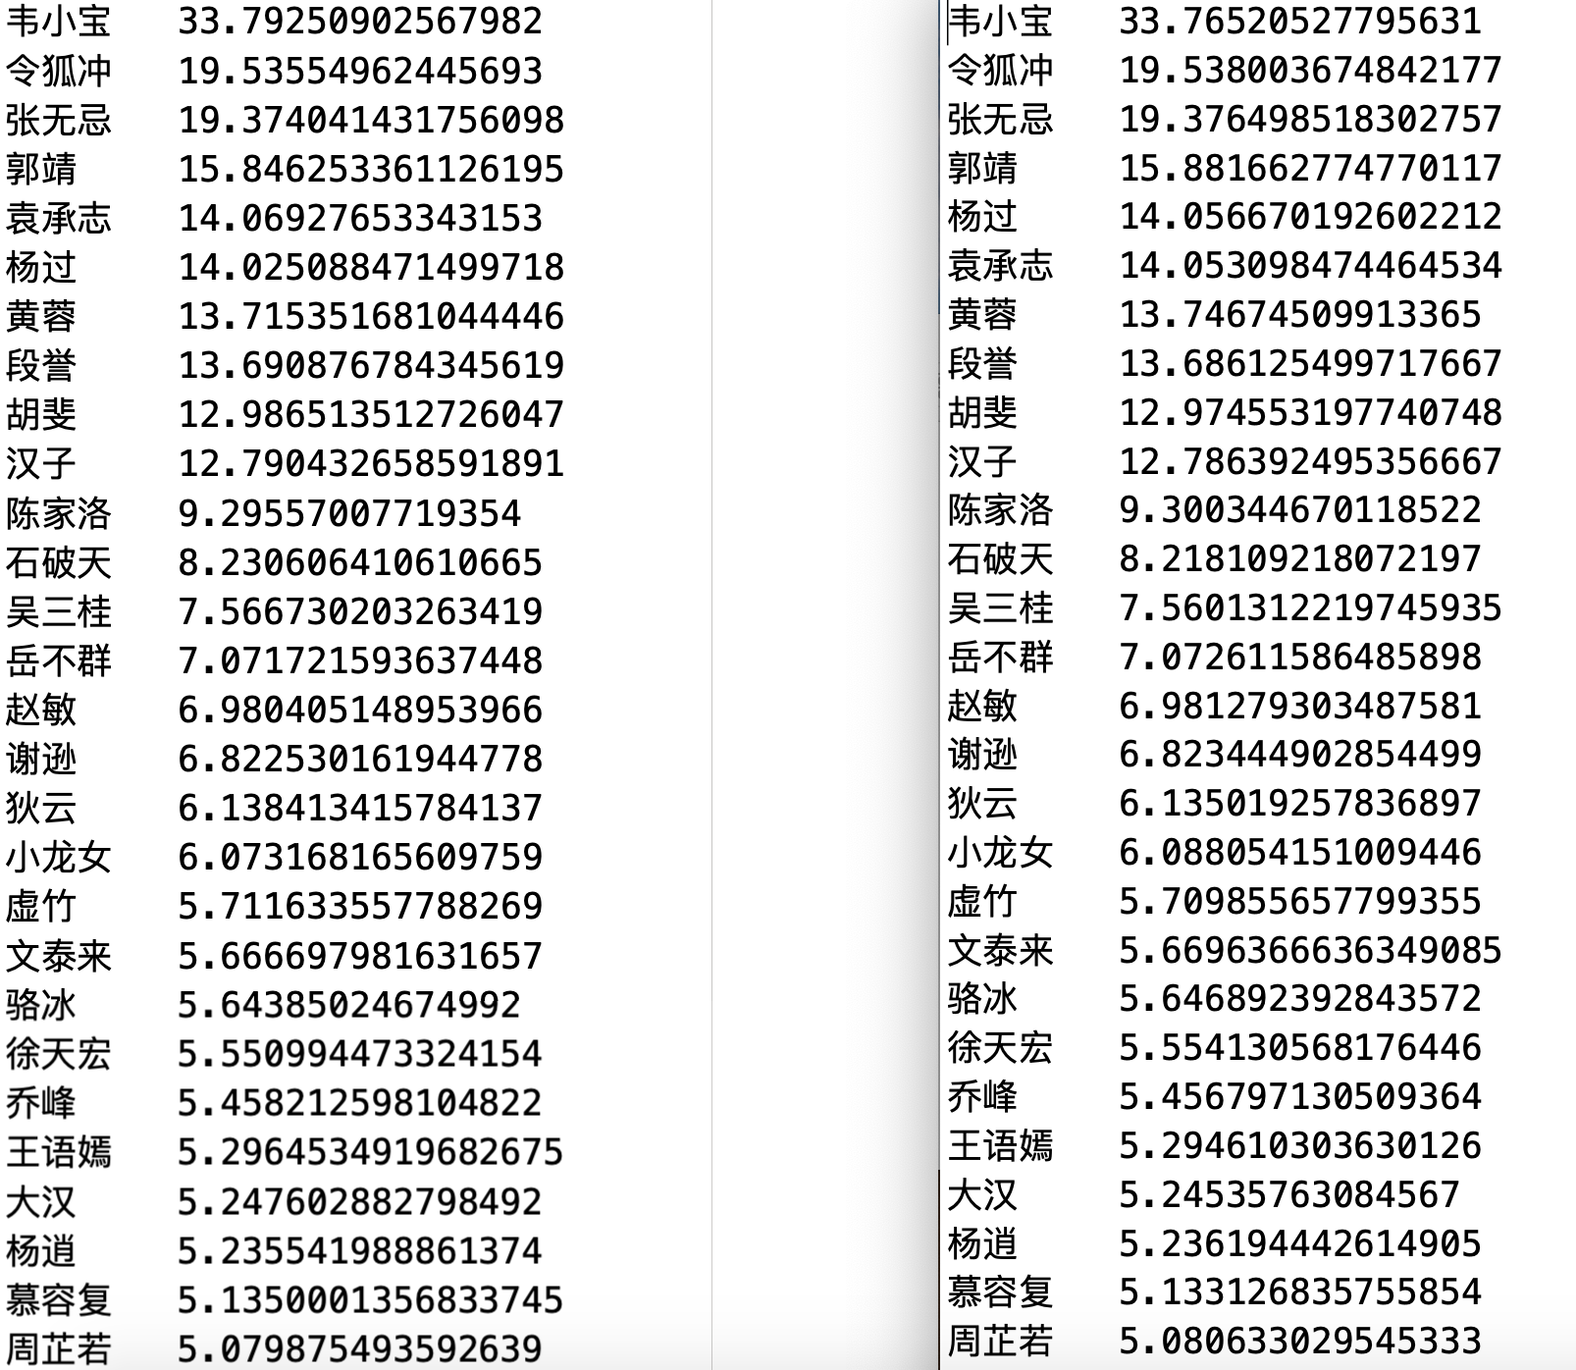
收敛次数判断

Slide 33
Thanks！

